Slide 1
札幌市 ベンチマークホテル マップ
対象マーケットにおけるベンチマークホテルの分布と概要（26施設）
作成日: 2026-07-14
地図: © OpenStreetMap contributors ／ 位置情報: 国土地理院ジオコーディングAPI

Slide 2
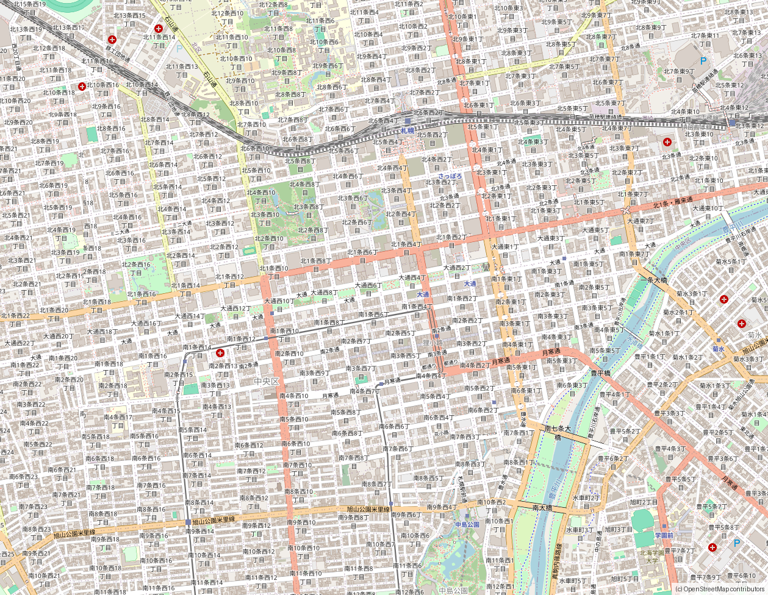
札幌市｜ベンチマークホテル分布マップ
ピンの番号は右表のNo.に対応（ピン・表はPowerPoint上で編集可能）
No | ホテル名 | 客室数 | 開業年
1 | ANAクラウンプラザホテル札幌 | 412室 | 1974年
2 | 京王プラザホテル札幌 | 483室 | 1982年
3 | グランドメルキュール札幌大通公園 | 294室 | 1992年
4 | ホテルモントレ札幌 | 250室 | 1994年
5 | フェアフィールド・バイ・マリオット札幌 | 254室 | 1995年
6 | JRタワーホテル日航札幌 | 342室 | 2003年
7 | ホテルグレイスリー札幌 | 440室 | 2006年
8 | クロスホテル札幌 | 181室 | 2007年
9 | メルキュールホテル札幌 | 285室 | 2009年
10 | 三井ガーデンホテル札幌 | 177室 | 2010年
11 | ラ・ジェント・ステイ札幌大通 | 219室 | 2016年
12 | 京王プレリアホテル 札幌 | 337室 | 2019年
13 | 三井ガーデンホテル札幌ウエスト | 169室 | 2020年
14 | THE KNOT SAPPORO | 140室 | 2020年
15 | すすきのグランベルホテル | 300室 | 2021年
16 | ザ ロイヤルパーク キャンバス 札幌大通公園 | 134室 | 2021年
17 | OMO3札幌すすきの | 226室 | 2022年
18 | ホテルエミオン札幌 | 295室 | 2023年
19 | SAPPORO STREAM HOTEL | 436室 | 2024年
20 | コートヤード・バイ・マリオット札幌 | 321室 | 2024年
21 | FAV LUX 札幌すすきの | 84室 | 2025年
22 | ザ・ゲートホテル札幌 by HULIC | 172室 | 2025年
23 | ハイアット セントリック札幌 | 216室 | 2026年
24 | ハイアットセントリック札幌 | 216室 | 2026年
25 | TRUNK HOTEL SAPPORO | 262室 | 2027年
26 | パーク ハイアット 札幌 | 157室 | 2029年
18
12
6
10
4
2
13
7
22
1
8
23
24
3
16
26
11
25
14
5
19
9
15
17
21
20

Slide 3
札幌市｜ベンチマークホテル一覧
No | 施設名 | カテゴリー | 部屋数 | 開業年 | プライス・インデックス(円) | 住所
1 | ANAクラウンプラザホテル札幌 | シティホテル | 412 | 1974年 | 20,001 - 25,000 | 〒060-0003 北海道札幌市中央区北3条西1丁目2-9
2 | 京王プラザホテル札幌 | シティホテル | 483 | 1982年 | 30,001 - 35,000 | 〒060-0005 北海道札幌市中央区北5条西7丁目2-1
3 | グランドメルキュール札幌大通公園 | リゾートホテル | 294 | 1992年 | 25,001 - 30,000 | 〒060-0001 北海道札幌市中央区北1条西11丁目
4 | ホテルモントレ札幌 | シティホテル | 250 | 1994年 | 15,001 - 20,000 | 〒060-0034 北海道札幌市中央区北4条東1丁目3
5 | フェアフィールド・バイ・マリオット札幌 | シティホテル | 254 | 1995年 | 30,001 - 35,000 | 北海道札幌市中央区南四条東一丁目
6 | JRタワーホテル日航札幌 | シティホテル | 342 | 2003年 | 40,001 - 45,000 | 〒060-0005 北海道札幌市中央区北5条西2丁目5
7 | ホテルグレイスリー札幌 | ビジネスホテル | 440 | 2006年 | 25,001 - 30,000 | 北海道札幌市中央区北四条西四丁目
8 | クロスホテル札幌 | シティホテル | 181 | 2007年 | 20,001 - 25,000 | 〒060-0002 北海道札幌市中央区北2条西2丁目23
9 | メルキュールホテル札幌 | シティホテル | 285 | 2009年 | 35,001 - 40,000 | 〒064-0804 北海道札幌市中央区南4条西2丁目2-4
10 | 三井ガーデンホテル札幌 | ビジネスホテル | 177 | 2010年 | 20,001 - 25,000 | 〒060-0005 北海道札幌市中央区北5条西6丁目18-3
11 | ラ・ジェント・ステイ札幌大通 | ビジネスホテル | 219 | 2016年 | 35,001 - 40,000 | 北海道札幌市中央区南二条西五丁目２６番地
12 | 京王プレリアホテル 札幌 | ビジネスホテル | 337 | 2019年 | 25,001 - 30,000 | 〒060-0808 北海道札幌市北区北8条西4丁目11-1
13 | 三井ガーデンホテル札幌ウエスト | ビジネスホテル | 169 | 2020年 | 35,001 - 40,000 | 〒060-0005 北海道札幌市中央区北五条西6丁目2-4
14 | THE KNOT SAPPORO | ビジネスホテル | 140 | 2020年 | 25,001 - 30,000 | 〒060-0063 北海道札幌市中央区南三条西3丁目16-2
15 | すすきのグランベルホテル | ビジネスホテル | 300 | 2021年 | 20,001 - 25,000 | 〒064-0805 北海道札幌市中央区南5条西2丁目6-2
16 | ザ ロイヤルパーク キャンバス 札幌大通公園 | ビジネスホテル | 134 | 2021年 | 20,001 - 25,000 | 〒060-0042 北海道札幌市中央区大通西1丁目12-2,13-1
17 | OMO3札幌すすきの | ビジネスホテル | 226 | 2022年 | 10,001 - 12,500 | 〒064-0805 北海道札幌市中央区南5条西6丁目14-1
18 | ホテルエミオン札幌 | シティホテル | 295 | 2023年 | 15,001 - 20,000 | 〒060-0808 北海道札幌市北区北8条西1-4
19 | SAPPORO STREAM HOTEL | シティホテル | 436 | 2024年 | 40,001 - 45,000 | 〒064-0804 北海道札幌市中央区南4条西4丁目1-1
20 | コートヤード・バイ・マリオット札幌 | シティホテル | 321 | 2024年 | 30,001 - 35,000 | 〒064-0810 北海道札幌市中央区南10条西1丁目1
21 | FAV LUX 札幌すすきの | ビジネスホテル | 84 | 2025年 | 35,001 - 40,000 | 〒064-0806 北海道札幌市中央区南6条西7丁目4-3 第82松井ビル
22 | ザ・ゲートホテル札幌 by HULIC | シティホテル | 172 | 2025年 | 25,001 - 30,000 | 〒060-0003 北海道札幌市中央区北3条西3丁目3
23 | ハイアット セントリック札幌 |  | 216 | 2026年 |  | 北海道札幌市中央区北一条西5丁目1番4
24 | ハイアットセントリック札幌 |  | 216 | 2026年 |  | 北海道札幌市中央区北一条西 5 丁目 1 番 4
25 | TRUNK HOTEL SAPPORO |  | 262 | 2027年 |  | 北海道札幌市中央区南2条西4丁目11-4
26 | パーク ハイアット 札幌 |  | 157 | 2029年 |  | 北海道札幌市中央区大通西4丁目1番1
出典: 各施設公表情報等 ／ プライス・インデックスは調査時点の参考価格帯

